Slide 1

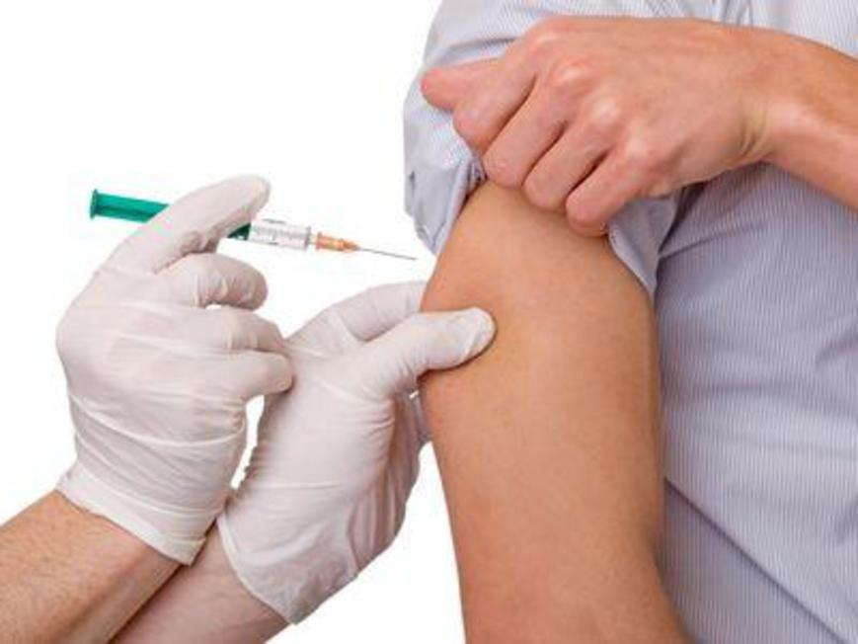
Профилактика гепатита В
Гепатит В — это вирусная инфекция, поражающая печень и приводящая к хронической прогрессирующей форме заболевания, носительству вируса, развитию цирроза и рака печени.
Вакцинация – надежная защита против инфицирования вирусом гепатита В
Вакцинация проводится в поликлиниках по месту жительства при наличии паспорта и медицинского полиса БЕСПЛАТНО !!!
Адреса поликлиник:
ул. Октябрьская, 80
ул. Добролюбова, 7
ул. Рябова, 20
Режим работы поликлиник: понедельник- пятница с 8.00 до 17.00 часов

